Slide 1
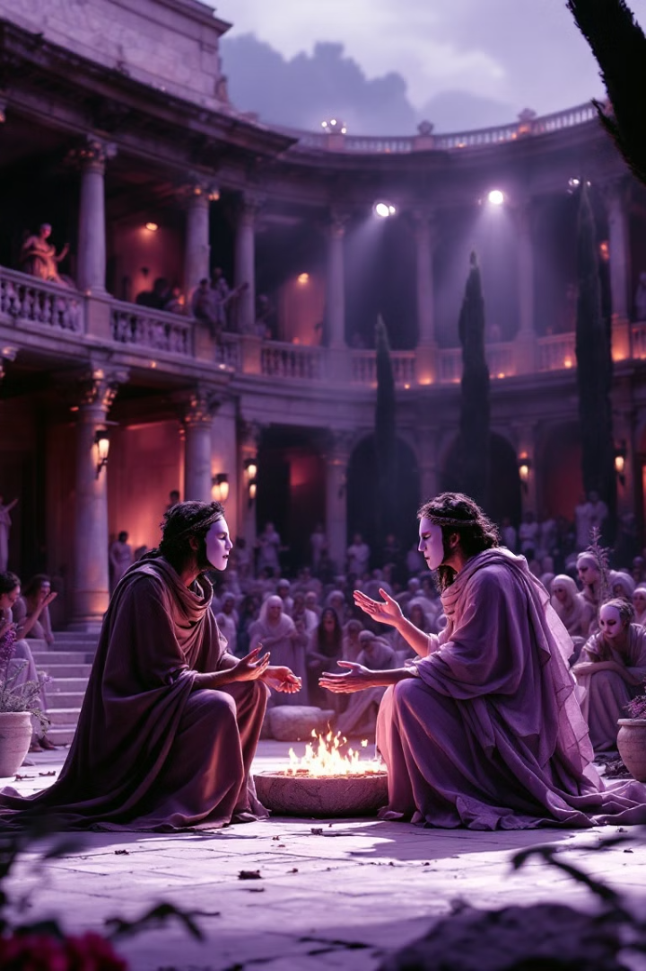
Πανηπειρωτικό Μαθητικό Συνέδριο
«Πάρε τη λέξη μου δωσ’ μου το χέρι σου»
Ιωάννινα, 27/3/2025
«Η βίαιη συμπεριφορά παιδιών και νέων στην Αρχαία Ελληνική Λογοτεχνία, οι συμβολισμοί και η διδακτική ερμηνεία/προσέγγισή τους»
3^{ο} Γυμνάσιο Πρέβεζας
Μαθητές/τριες | Υπεύθυνη Εκπαδευτικός
Μαργιώλος Αναστάσιος Μπούσιος Θωμάς Νικολάου Απόστολος Παπαγεωργίου Μαριάνθη Ρίππη Δήμητρα Τσανάκα Νικολέτα Τσούτση Ελένη Φλούδας Πέτρος Χαλκιάς Γιώργος | Συγκούνα Ιωάννα, Φιλόλογος

Slide 2
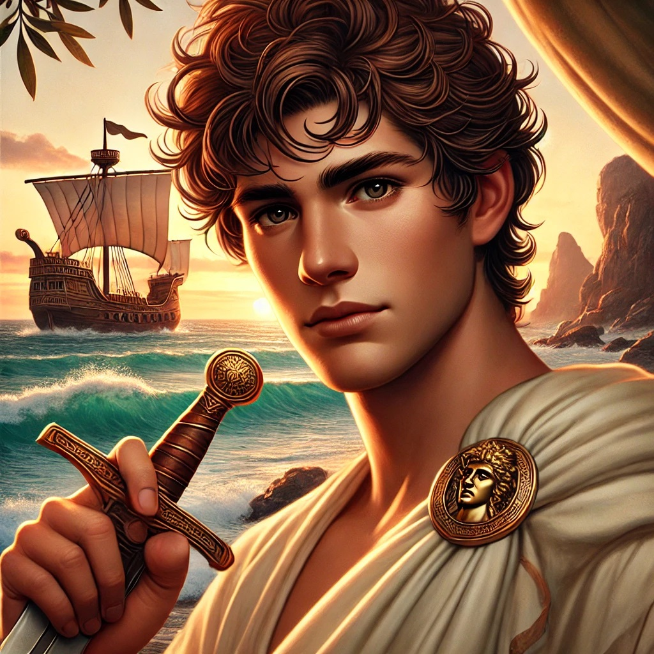
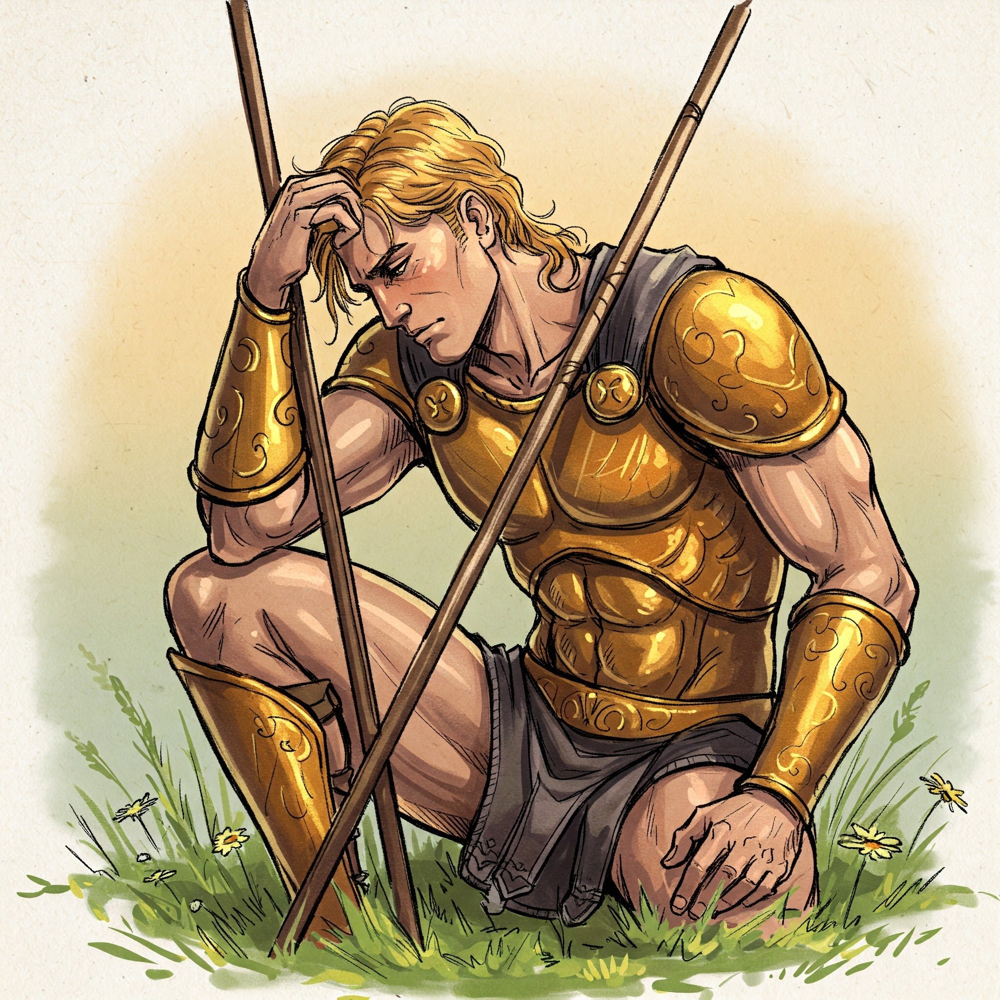
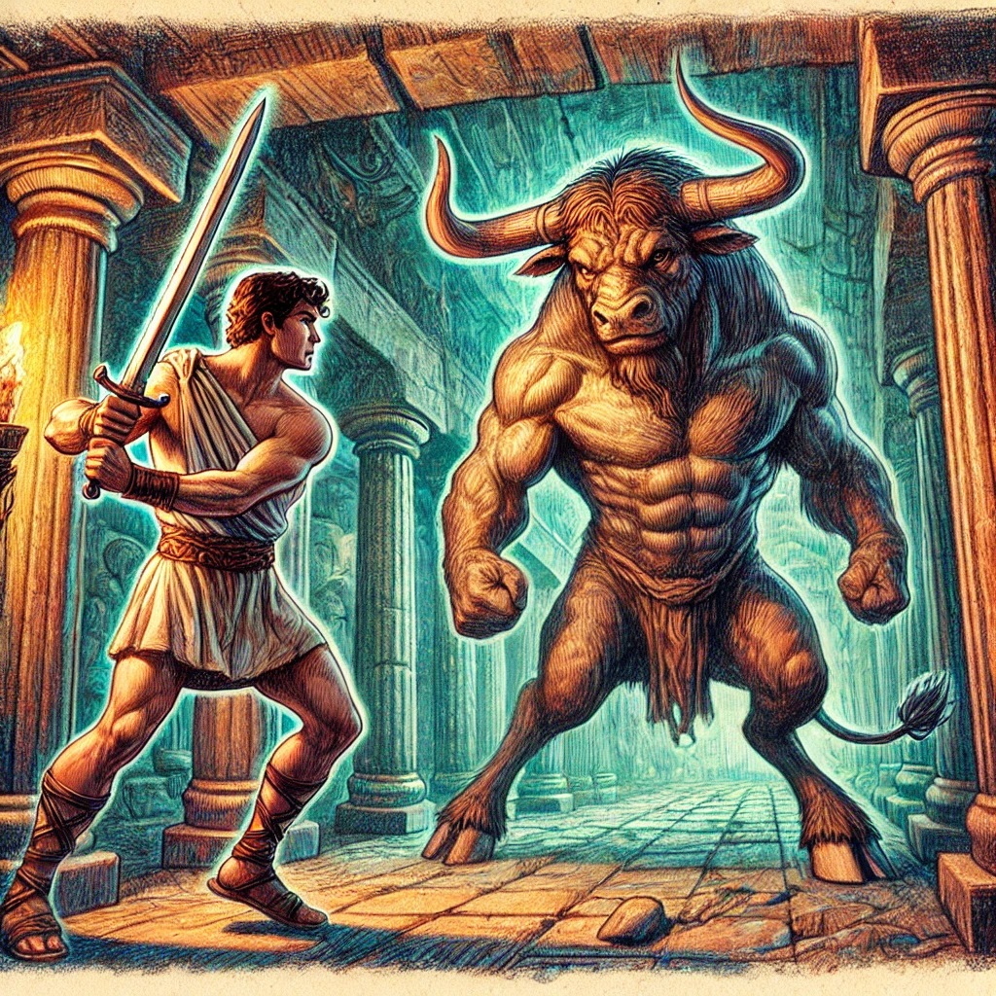
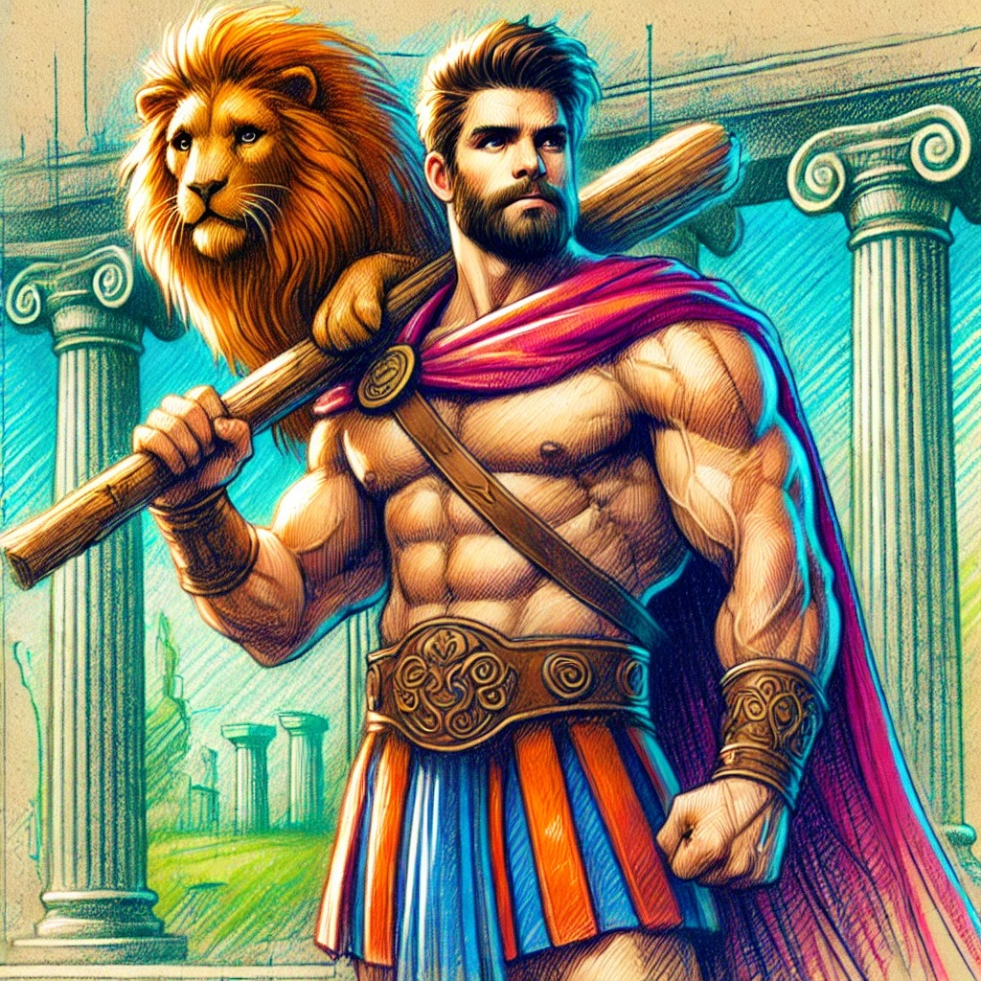
Αναφορές στα Αρχαία Κείμενα
Μυθολογία
Ηρακλής: βία εγγενής στην ηρωική φύση.
Θησέας: αναμέτρηση με τον Μινώταυρο.
Ομηρικά Έπη
Αχιλλέας: ανεξέλεγκτη οργή και βία.
Τηλέμαχος: μετάβαση στην ανδρεία.

Slide 3
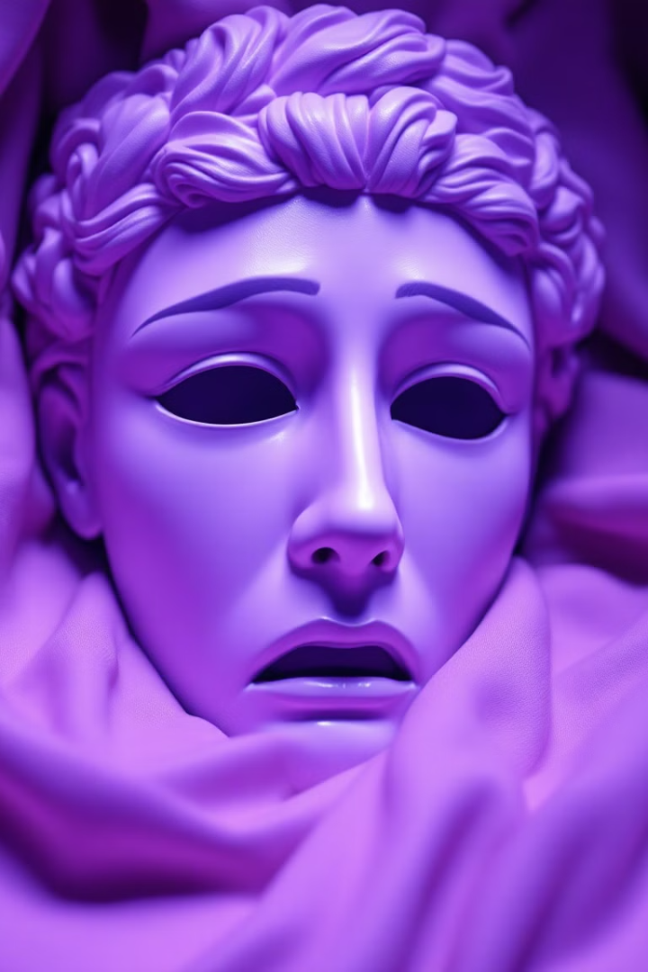
Βία στην Τραγωδία
Ετεοκλής & Πολυνείκης
1
Αδελφικός ανταγωνισμός μέχρι θανάτου.
2
Ιφιγένεια
Αθώα νεότητα που συνθλίβεται.
3
Οιδίποδας
Άγνοια συνεπειών, ανάγκη αυτογνωσίας.
Αίμων
4
Σημασία της ισορροπίας μεταξύ πάθους και λογικής.
5
Ορέστης
Ανάγκη για μετατροπή της βίας σε θεσμοθετημένη δικαιοσύνη.

Slide 4
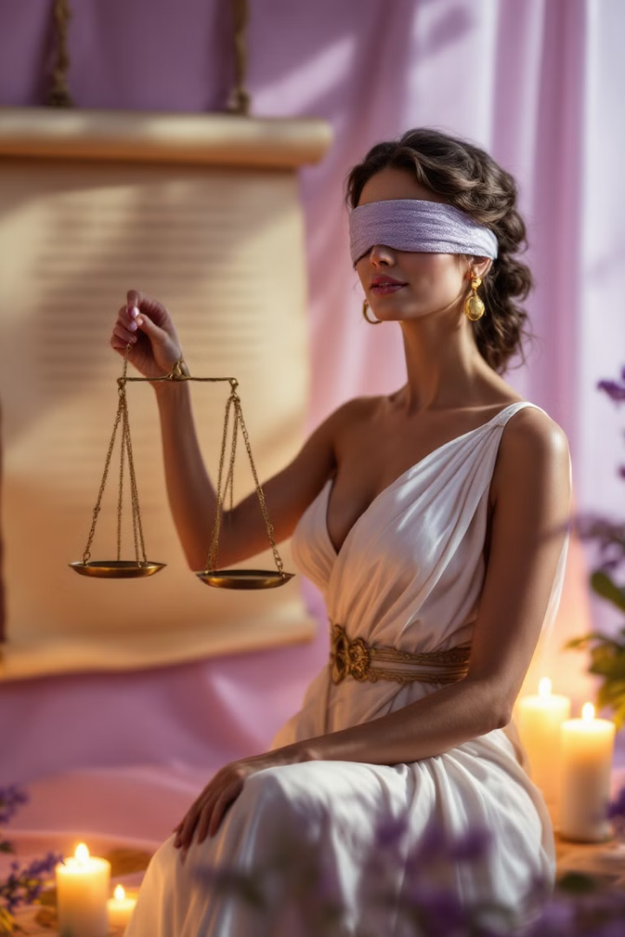
Συμβολισμός και Ηθική
Στην αρχαία ελληνική λογοτεχνία, η βία των νέων
έχει πολυδιάστατο ρόλο:
Καθρέφτης
Μέσο
Ανθρώπινης φύσης.
Ηθικής διάπλασης.
Διδαχή
Αναζήτηση ισορροπίας.

Slide 5
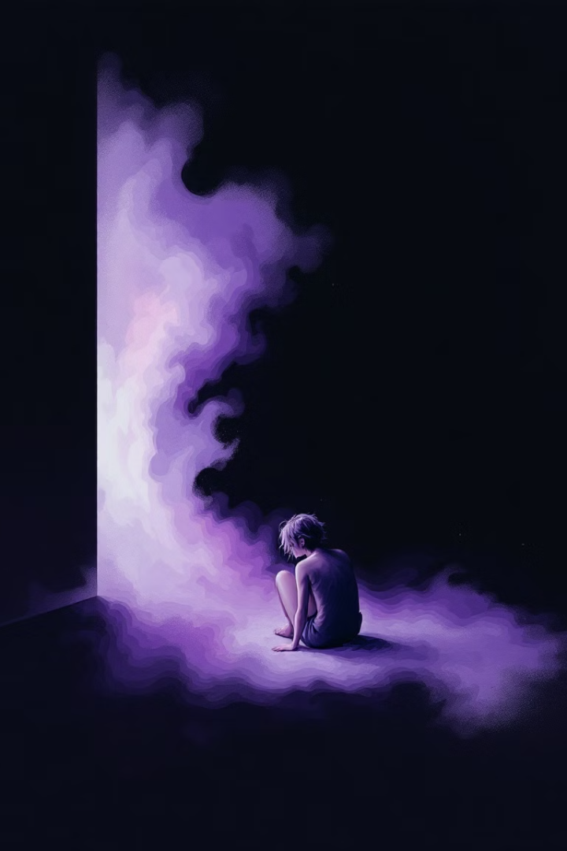
Βία ως Μεταφορά
Πάθη
Συγκρούσεις
Αυτογνωσία
Ένταση παθών και απειρία.
Ακατέργαστη δύναμη και παρόρμηση.
Ηθικός παραδειγματισμός.

Slide 6
Βία ως Εργαλείο Δοκιμασίας
Ηρακλής
Δοκιμασίες και ακραίες πράξεις βίας.
Θησέας
Σύγκρουση με τον Μινώταυρο.
Τηλέμαχος
Αντιμετώπιση των μνηστήρων.

Slide 7
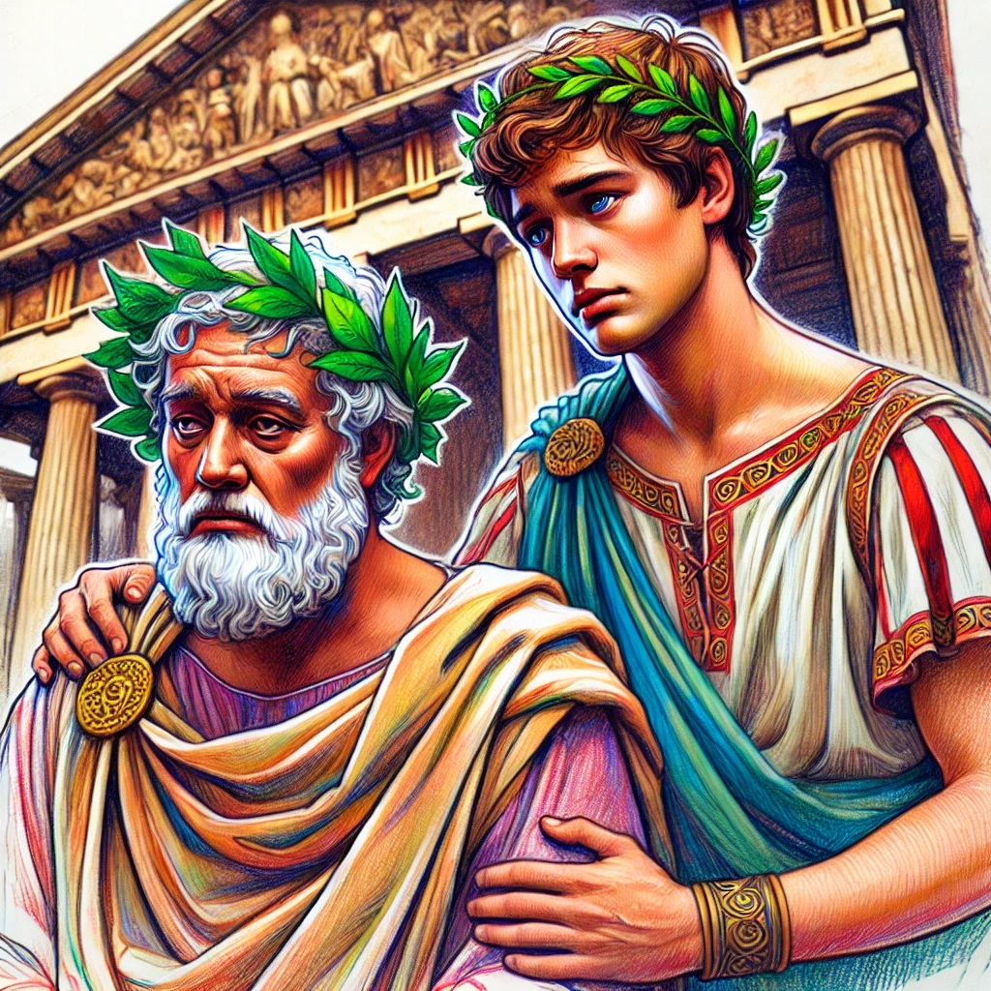
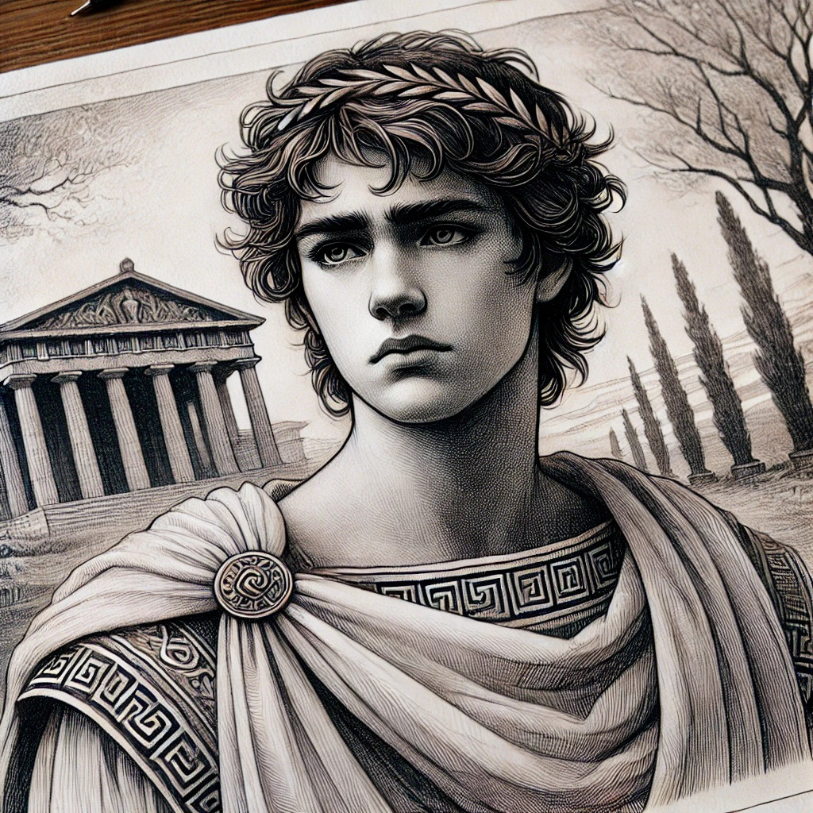
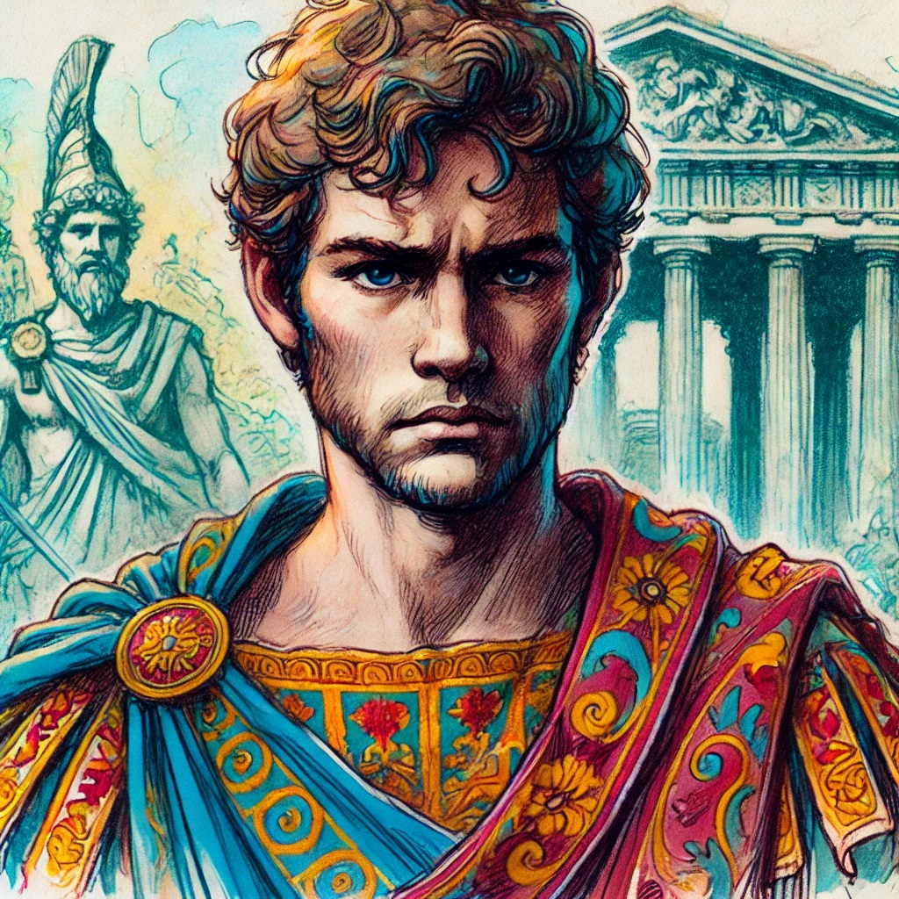
Βία ως Ηθικό Δίδαγμα
Οιδίποδας
2
Αυτογνωσία και ενδοσκόπηση.
Αίμονας
1
Ισορροπία
πάθους και λογικής.
Πενθέας
3
Συνέπειες
της
παρόρμησης.

Slide 8
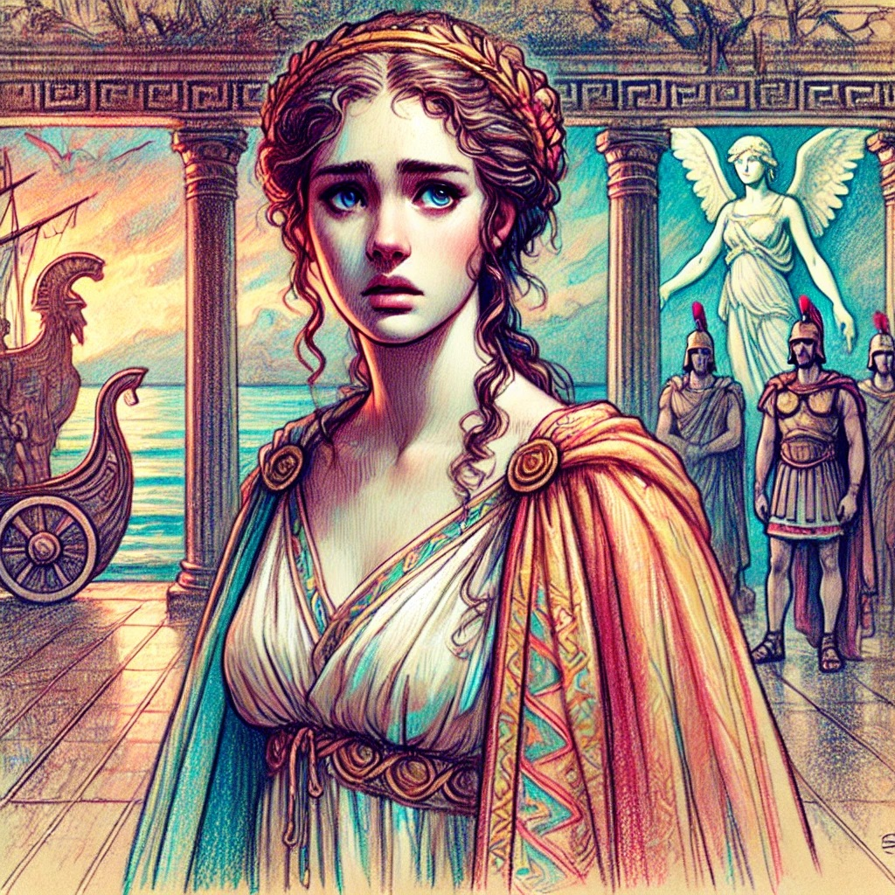
Εσωτερική Σύγκρουση
Ιφιγένεια
1
Βία των μεγάλων στους νέους.
Φαίδρα
2
Σύγκρουση με τον Ιππόλυτο.

Slide 9
Διαχείριση της Βίας
Πλάτωνας
Αριστοτέλης
Στωικοί
Επικούρειοι
Διαμόρφωση μέσω τέχνης και μουσικής.
Θεωρία της μεσότητας.
Λογική και αυτοέλεγχος.
Γνώση και αποφυγή φόβων.

Slide 10
Συμπέρασμα
Εκπαίδευση
Ασπίδα
Εργαλείο
Θεμελιώδης σημασία.
Κατά των βίαιων παθών.
Ευνομίας και αρμονίας.

Slide 11
Σχολικές και άλλες πηγές που χρησιμοποιήθηκαν:
Ιστορία (Γ΄Δημοτικού) Αρχαία Ελληνικά (Μετάφραση) Ομηρικά Έπη – Οδύσσεια (Α΄Γυμνασίου) Αρχαία Ελληνικά Ομηρικά Έπη – Ιλιάδα (Μετάφραση) (Β΄Γυμνασίου) Σοφοκλέους Αντιγόνη (Β΄Λυκείου) Ανθολόγο φιλοσοφικών κειμένων, ενότητα 3 (Γ΄Γυμνασίου) Αισχύλου Ορέστεια Αριστοτέλους Ηθικά Νικομάχεια, βιβλίο viii Αριστοτέλους Πολιτικά, βιβλίο 2 Ευριπίδου Βάκχες Ευριπίδου Ηρακλής Μαινόμενος Ευριπίδου Ιππόλυτος Ευριπίδου Ιφιγένεια εν Αυλίδι Πλάτωνος, Πολιτεία, βιβλία 3, 4 Σοφοκλέους Οιδίπους τύραννος
Ζωγραφίδης, Γ. (2019). Επίκουρος. Ηθική. Η θεραπεία της ψυχής. Θεσσαλονίκη. Εκδόσεις: Ζήτρος Kitto, H.D.F. (2024). Η αρχαία ελληνική τραγωδία (Μτφρ.Ζενάκος Λεωνίδας). Εκδόσεις: Πατάκης Μάλαμα, Μ. (2020). Η βία στον αρχαίο και στο σύγχρονο κόσμο: Ηθικές διαστάσεις. Πανεπιστήμιο Πελοποννήσου. Μαρωνίτης, Δ. Ν. (2007). Βία, η θεά της μυθολογίας και ο δαίμονας της κοινωνίας. Το Βήμα. https://www.tovima.gr/print/nees-epoxes/via-i-thea-tis-mythologias-kai-o-daimonas-tis-koinonias Romilly, J. de. (2000). Η αρχαία Ελλάδα εναντίον της βίας (Μ. Ιατρίδη, Μετ.). ΜΙΕΤ. https://amitos.library.uop.gr/xmlui/bitstream/handle/123456789/4260/Μάλαμα%20Μαρία.pdf Τσώλης, Θ.(2012). Ο στωικός σοφός, Εκδόσεις: Μεταίχμιο https://www.greek-language.gr https://el.wikipedia.org/wiki/%CE%92%CE%AF%CE%B1_(%CE%BC%CF%85%CE%B8%CE%BF%CE%BB%CE%BF%CE%B3%CE%AF%CE%B1)

Slide 12
3^{ο} Γυμνάσιο Πρέβεζας

